Slide 2


TRƯỜNG TIỂU HỌC ÁI MỘ A
Bài giảng điện tử Tiếng Việt lớp 1
Tên bài: oi - ây (tiết 1)

Slide 3

MÔN: TiẾNG ViỆT – LỚP 1
Phân môn: Học vần
Bài 100. oi - ây (tiết 1)

Slide 4

Thử tài
của bạn

Slide 5



Hãy đọc các từ sau:
Cô khen !
xích đu nghịch ngợm

Slide 6
Hãy đọc câu sau:
Cô khen !
Chú gà trống gáy vang làm nhà nhà tỉnh giấc.

Slide 7
Điền vần ai hay ia?
Cô khen !
l……… xe
ai

Slide 8
Nói 1 câu có tiếng chứa vần anh.
Cô khen !

Slide 9

Bài 100. oi – ây

Slide 10

KHÁM PHÁ

Slide 11
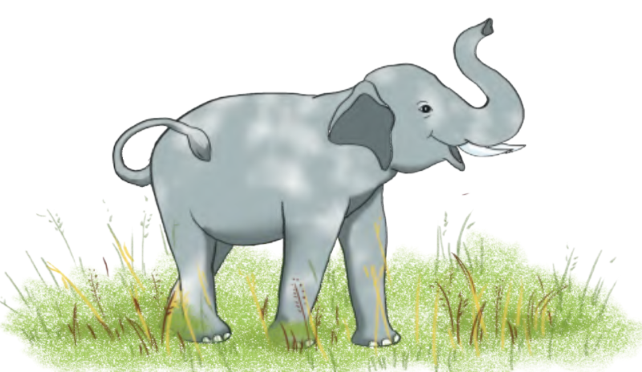
oi
oi
o
i
con voi
oi

Slide 12
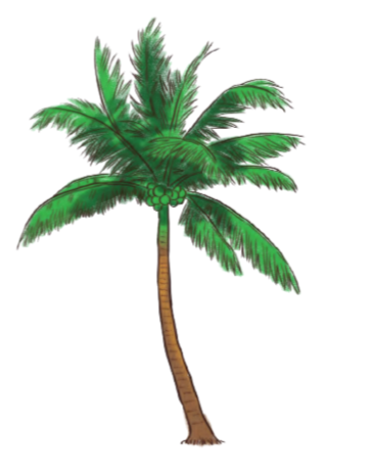
ây
ây
â
y
ây
cây dừa

Slide 13
a
y
â
y

Slide 14
oi
ây
con voi
oi
ây
cây dừa

Slide 15

oi ây

Slide 16
voi
ây
oi
cây

Slide 17


Slide 18



Luyện tập

Slide 19
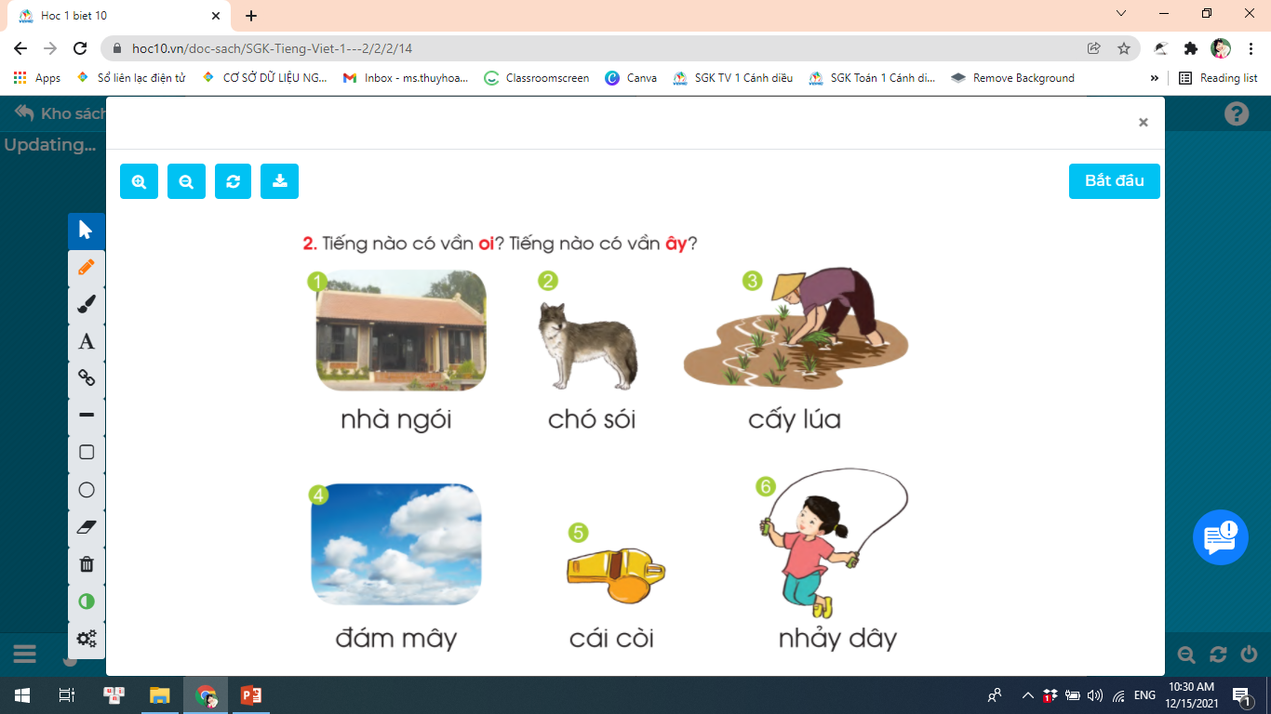

Slide 20
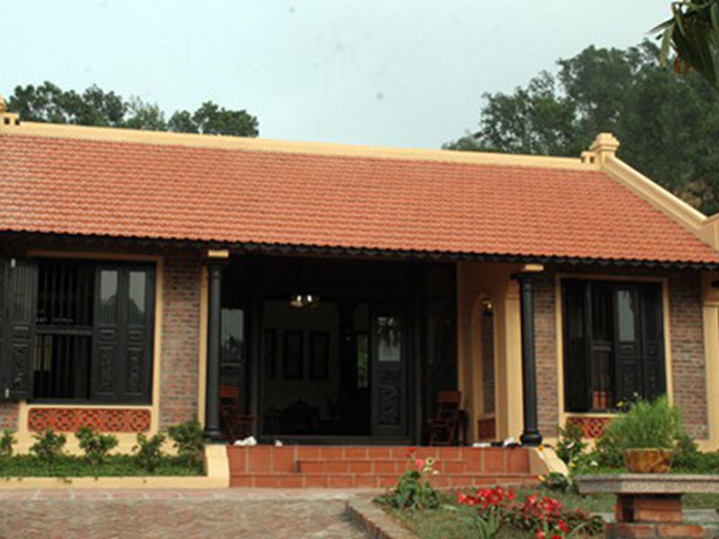

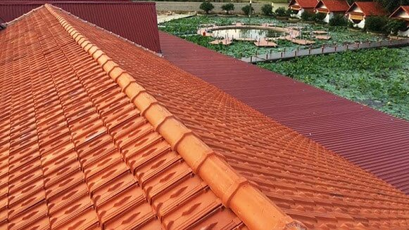

nhà ngói

Slide 21
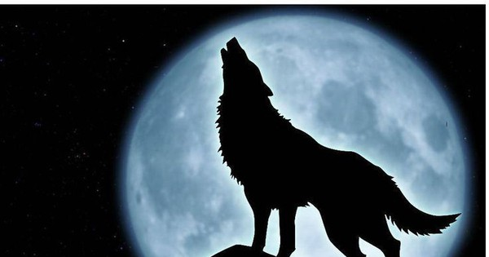
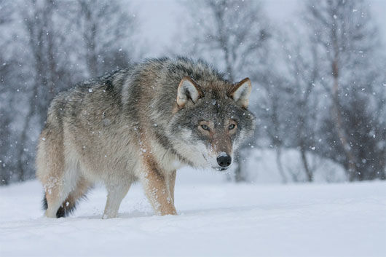
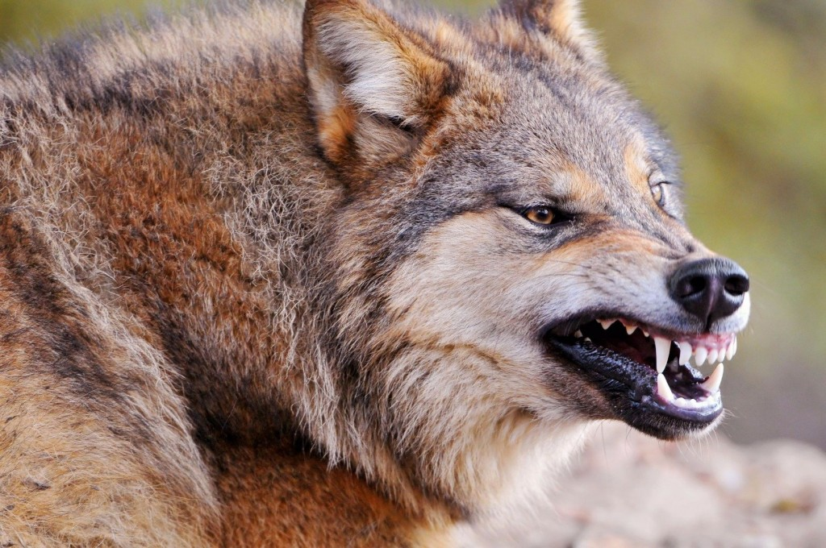
chó sói

Slide 22
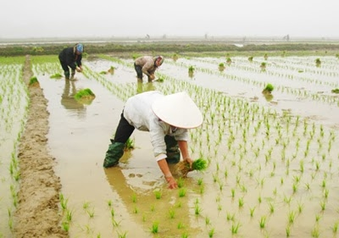
cấy lúa

Slide 23
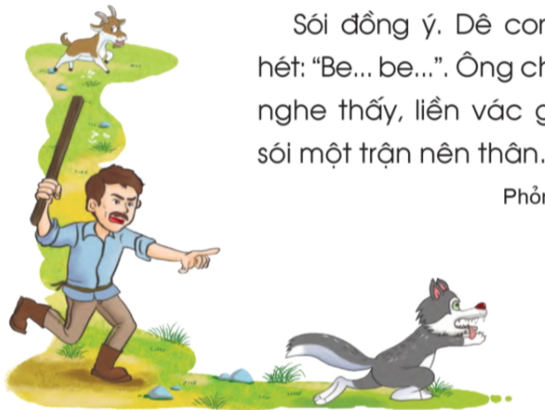

Slide 24
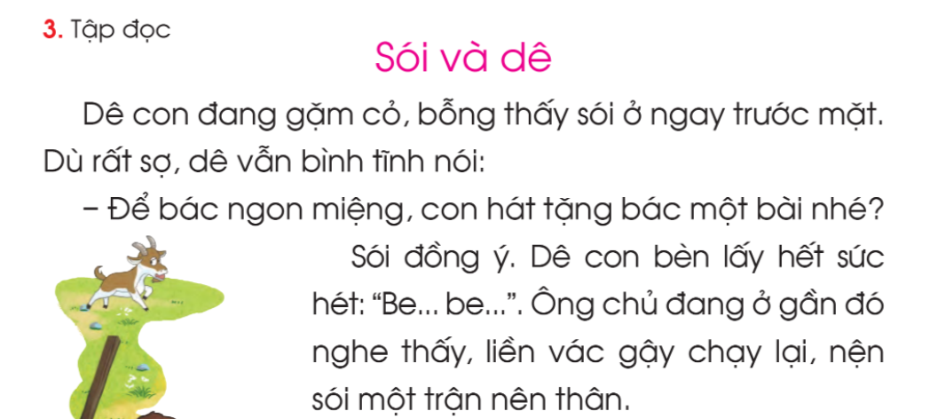

Slide 25
1
2
3
4
5
6

Slide 26





Dặn dò

